Slide 1

FPGA를 이용한 고속 문자열 매칭
캡스톤2 계획발표
팀명 : NODE
지도교수 : 이현빈
팀원 : 김지훈 박찬우 조연정

Slide 2
목차
캡스톤1 수행 내용
캡스톤2 목표
캡스톤2 내용
추진전략 및 방법

Slide 3
1. 캡스톤1 수행 내용

Slide 4
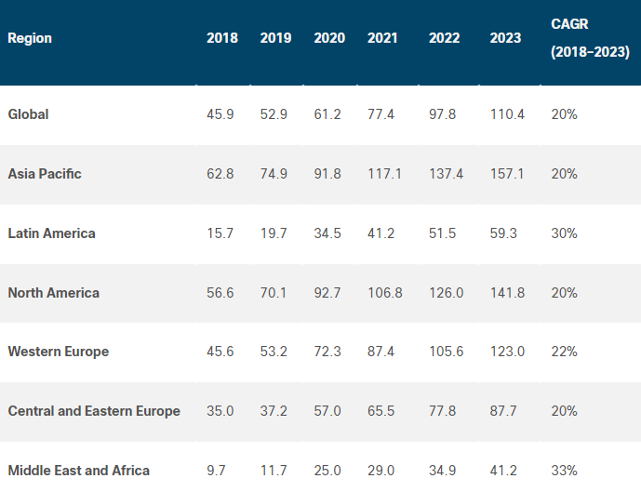
네트워크 트래픽의 증가
연 평균 20% ~ 30%의 트래픽 증가세
아시아 태평양 지역 157.1Mbps 속도의 네트워크 이용
Table 1. Fixed broadband speeds (in Mbps), 2018–2023
Source: Cisco Annual Internet Report, 2018–2023

Slide 5
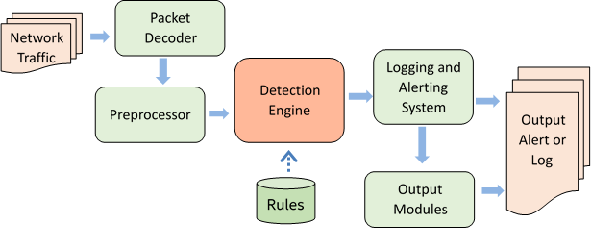
빠른 String matching 의 필요성
특히 네트워크 침입 방지 시스템에서 많이 사용
침입 방지 시스템에서 70~80%의 CPU사이클을 패턴 매칭에서 소모
70~80% CPU cycles consumed by string pattern matching!
Figure 1: The Architecture of Snort
Source : intel Hyperscan and Snort* Integration technical articles

Slide 6
캡스톤 디자인 수행 환경
Test Board : Xilinx KC705 evaluation board
Vivado version : 2021.02
Simulation : ModelSim 10.5b
MATLAB : MATLAB R2022b
C compiler : Visual Studio 2022

Slide 7
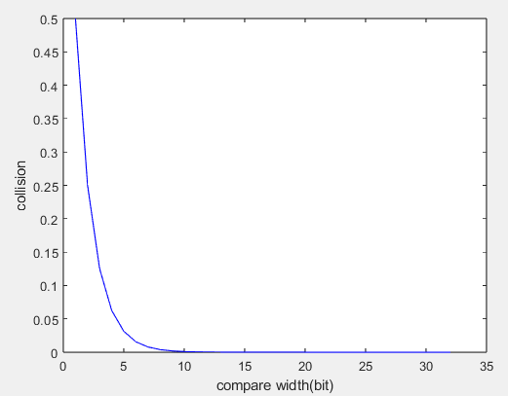
Filter compare width에 따른 collision ratio
Compare width가 커질수록 collision rate가 줄어듦
Collision rate가 줄어들수록 오 탐지 비율이 줄어듦
Compare width가 커질수록 logic의 사이즈가 커짐
Figure 2: initial filter collision per compare width

Slide 8
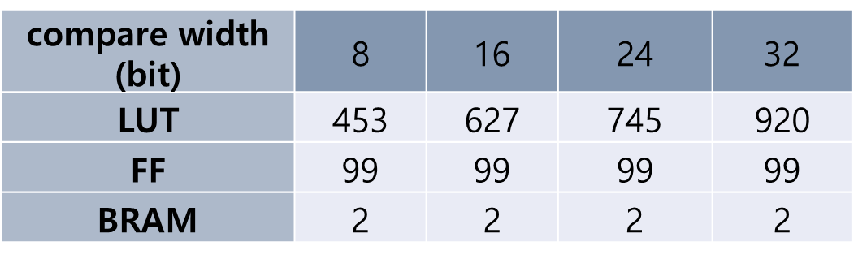
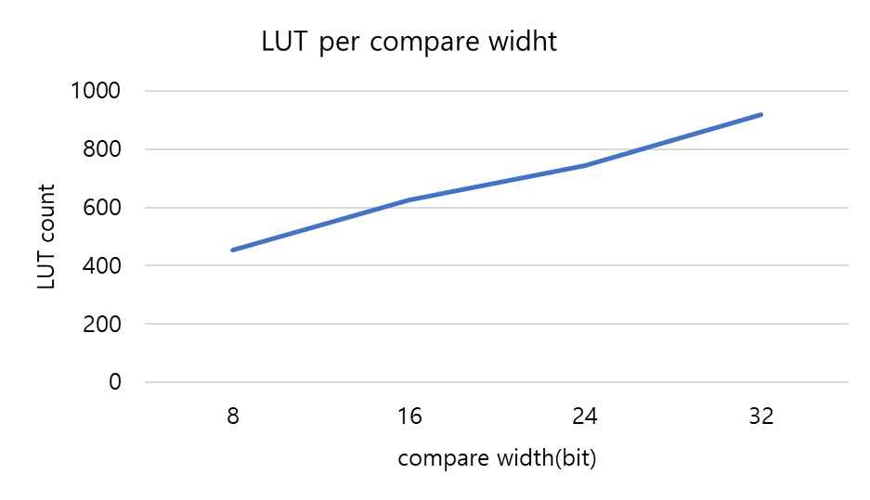
Filter compare width에 따른 FPGA 자원 소모
Table 2: resource usage per compare width
Compare width가 커질수록 lookup table이 선형적으로 증가
적절한 width 선정이 필요
Figure 3: LUT per compare width

Slide 9
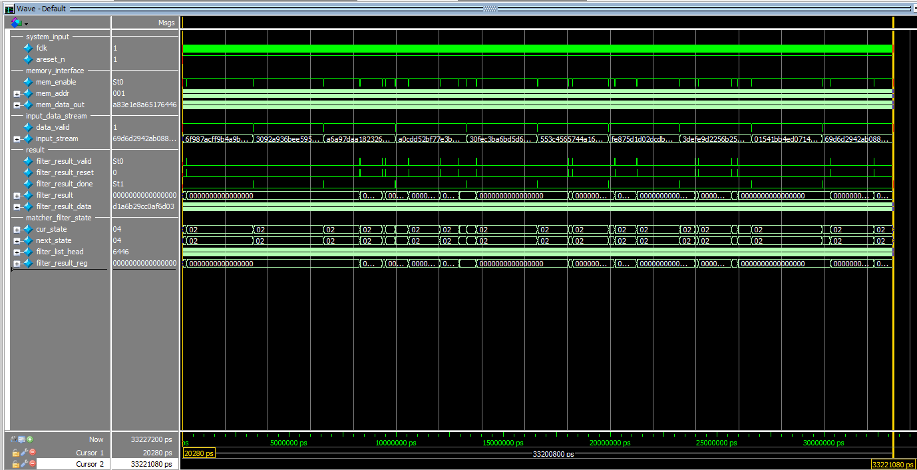
Initial filter의 throughput 측정 결과
Clock : 300MHz
Input stream width : 512 bit
Compare list length : 1024
Matching cycle : 10
Running time : 33200800ps
Throughput : ≒ 147Mbps
Figure 4: initial filter simulation result

Slide 10
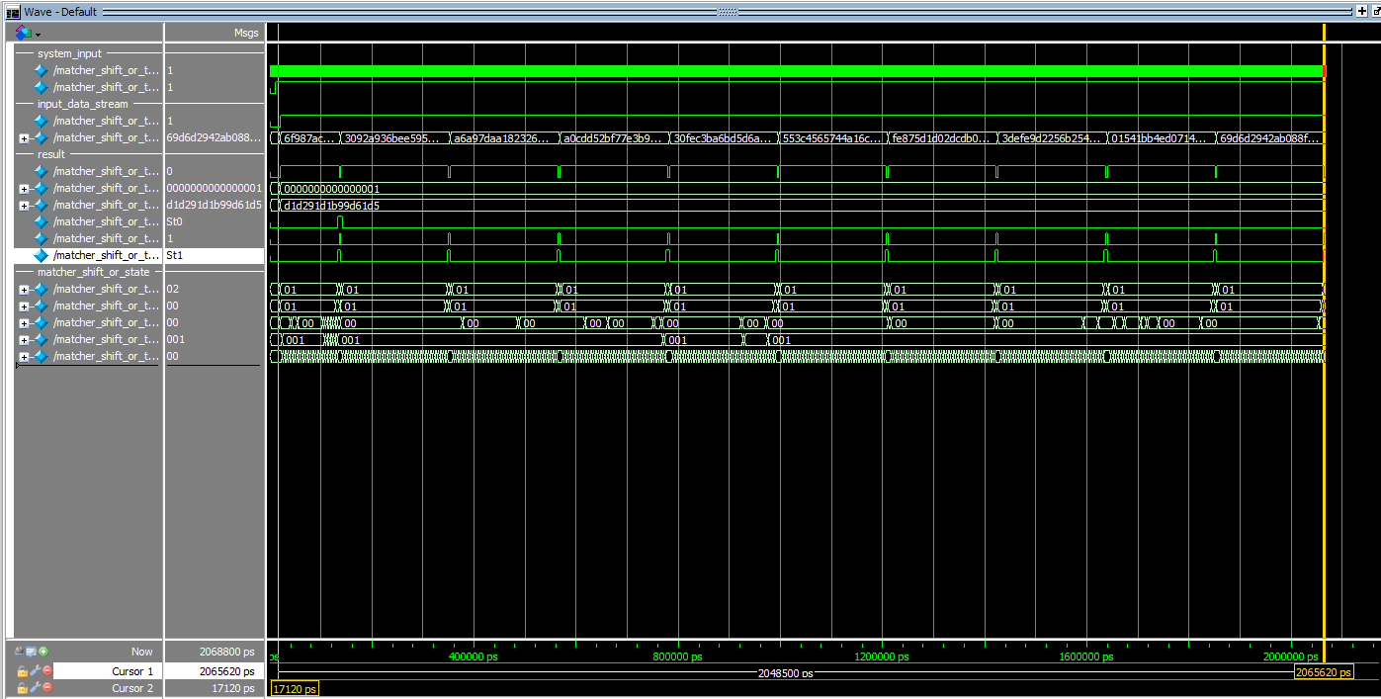
Shift or module의 throughput 측정 결과
Clock : 300MHz
Input stream width : 512 bit
Compare list length : 1
Matching cycle : 10
Running time : 2048500ps
Throughput : ≒ 238Kbps (list length 1024기준)
Figure 5: shift or module simulation result

Slide 11
Conclusion
FPGA 개발보드 KC705 기준 가용 LUT은 203,800개
LUT 사용량 60%기준 2048개의 matching list를 최대 147Gbps의 throughput으로 처리
그러므로 100Gbps throughput 처리를 위한 많은 수의 코어를 사용하지 않고 한 개의 FPGA 보드만으로 대용량 트래픽 처리 가능

Slide 12
2. 캡스톤2 목표

Slide 13
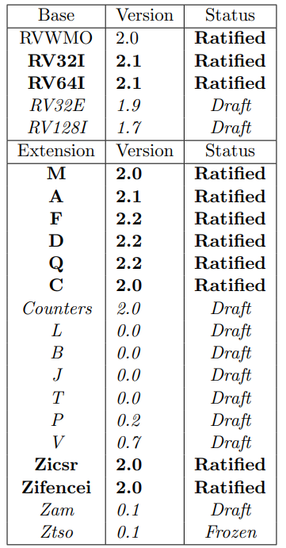
RISC-V Core 개발
RISC-V의 ISA중 32bit instruction인 RV32I를 기준으로 RISC-V core 개발
추후 추가될 extension instruction을 적용할 수 있도록 작성
Table 3: RISC-V ISA instruction set
Source : RISC-V Volume 1, Unprivileged Specification version 20191213

Slide 14
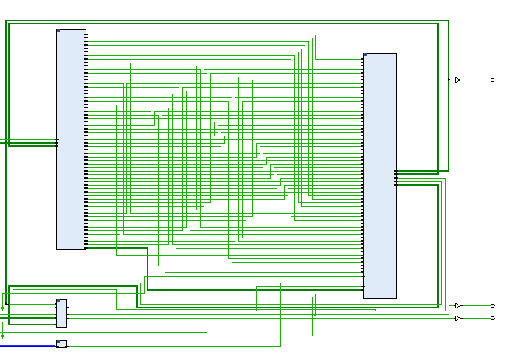
RISC-V 에서의 고속 string matching 구현
Table 4: Custom instruction list
Matching 을 진행할 데이터를 memory에 push
Push된 메모리의 index와 length를 string matching module에 전달
찾을 string을 module에 전달
Execute
Figure 6: string matching module schematic

Slide 15
3. 캡스톤2 내용

Slide 16
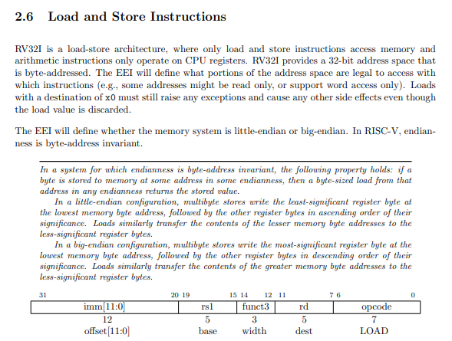
Pattern matching을 위한 instruction 추가
RISC-V 기존 instruction set인 RV32I의 STORE instruction을 이용
추가적으로 custom instruction을 추가하여 string matching module에 전달하는 방식 이용
프로파일링을 통해 custom instruction을 사용하는 경우와 기존 RV32I의 기능을 사용하여 string matching을 하는 경우를 비교하여 성능 측정

Slide 17
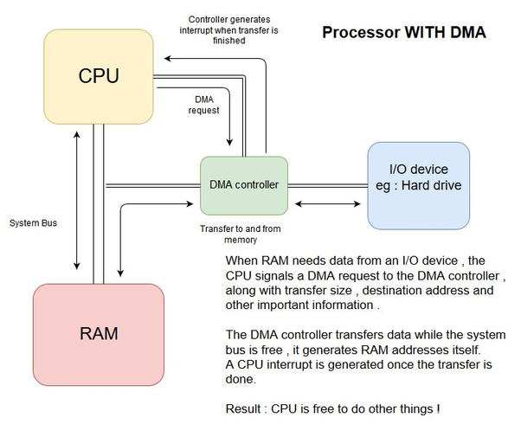
DMA를 이용한 메모리 내 pattern matching
DMA를 이용하여 버스 트래픽 감소, memory access latency 감소
처리 완료 후 RISC-V core에 interrupt나 polling으로 결과 전달
Figure 7: DMA structure
Source: https://www.quora.com/What-is-the-function-of-DMA-in-a-computer

Slide 18
4. 추진전략 및 방법

Slide 19
예상 일정
No. | 기간 | 내용
1 | 06.20 ~ 09.01 (여름방학) | RISC-V Core 개발 프로세서 컴파일러 분석 및 어셈블리 분석
2 | 09.02 ~ 10.03 | 1. RISC-V instruction 구성 및 테스트 진행
3 | 10.04 ~ 11.04 | 작성된 RISC-V Core 및 instruction을 이용하여 성능 프로파일링 분석된 성능 프로파일링을 기준으로 논문 작성
4 | 11.04 ~ 12.20 | 디버깅을 위한 여유 시간

Slide 20
팀원 분담
이름 | 역할
김지훈 | 1. RISC-V core 작성 2. RISC-V custom instruction 추가 3. 프로젝트 및 일정 관리
박찬우 | 1. RISC-V 어셈블리 및 컴파일러 연구 2. 테스트 및 프로파일링을 위한 어셈블리, C 코드 작성
조연정 | 1. RISC-V 어셈블리 및 컴파일러 연구 2. 테스트 및 프로파일링을 위한 어셈블리, C 코드 작성

Slide 21
사용 툴 및 장비
No. | 이름 | 설명
1 | KC705 Evaluation board | FPGA 타겟 보드 AMD xilinx사의 kintex7 기반의 개발보드.
2 | vivado v2021.2 | FPGA RTL 코드 작성을 위한 IDE.
3 | Microblaze | 내부 정책 관리 및 설정 관리를 처리하기 위한 soft core 프로세서.
4 | Visual Studio 2022 | 테스트용 프로그램과 알고리즘 시뮬레이션을 위한 C/C++ 코드 작성을 위한 windows 기반 IDE 툴.
5 | MATLAB | 소프트웨어 상에서 알고리즘의 클럭 사이클을 시뮬레이션하고 성능을 비교하기 위한 툴.

